Slide 1
Būvspeciālistu standartu lasītava
Ingars Pilmanis
valdes loceklis
SIA «Latvijas standarts»

Slide 2
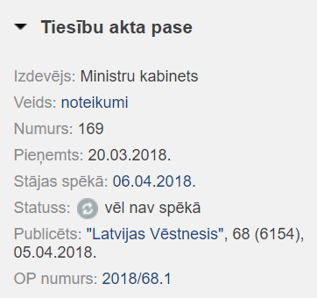
Būvspeciālistu lasītava
Pārejas periods
līdz 01.01.2019.

Slide 3
Lasītava
Latvijas standartu tiešsaistes autorizētu lasīšana 24/7 režīmā LVS vietnē www.lvs.lv no jebkura internetpieslēguma un jebkuras ierīces: dators, viedtālrunis, planšete.
Saturs: elektroniskā formāta Latvijas standarti - nacionālie, reģistrētie Eiropas (EN) un starptautiskie (ISO, IEC) standarti, to grozījumi, koriģējumi un to vēsturiskās versijas.
Meklēšana: pēc standarta numura, tematiskā meklēšana pēc ICS grupām, vārda vai frāzes meklēšana standarta tekstā.
Krājums tiek papildināts ar šādiem Latvijas standartiem: jaunās versijas, grozījumi un koriģējumi; pirmpublicējumi.

Slide 4
Lasītavas saturs saskaņā ar MK nr. 169 noteikumu anotāciju
01.100 Tehniskie rasējumi > 150
91 Būvmateriāli un celtniecība > 4300
93 Inženierbūvniecība > 1200

Slide 5
Krājuma papildinājums (1)
> 4000 ar būvniecības nozari saistītie elektroniskā formāta Latvijas nacionālie standarti, Latvijas standarta statusā reģistrētie Eiropas (EN) un starptautiskie (ISO, IEC) standarti, to grozījumi, koriģējumi un to vēsturiskās versijas

Slide 6
Krājuma papildinājums (2)
13.200 Katastrofu un negadījumu kontrole
13.220.20 Ugunsdrošības līdzekļi
13.220.50 Celtniecības materiālu un elementu ugunsizturība
13.320 Trauksmes un brīdinājuma sistēmas
27.015 Energoefektivitāte. Energotaupība.
27.140 Hidrauliskās enerģijas tehnoloģijas
27.160 Saules enerģijas tehnoloģijas
27.180 Vēja turbīnu sistēmas un citi alternatīvie enerģijas avoti
29.020 Elektrotehnika. Vispārīgi
29.060 Elektrības vadi un kabeļi
29.080 Izolācija
29.100 Elektroiekārtu sastāvdaļas
29.120 Elektropiederumi
29.130 Komutācijas un vadības aparatūra
29.160 Rotējošas mašīnas
29.180 Transformatori. Reaktori
29.240 Energopārvades un sadales tīkli
29.260 Elektroiekārtas darbam speciālos apstākļos
35.240.67 IT būvniecībā un būvmateriālu ražošanā
45.080 Sliedes un dzelzceļu sastāvdaļas
45.120 Dzelzceļa/trošu ceļu būves un apkalpes iekārtas
77.140 Dzelzs un tērauda izstrādājumi
77.150 Krāsaino metālu izstrādājumi
79.040 Koks, zāģbaļķi un zāģmateriāli
81.040.20 Būvstikls
83.140 Gumijas un plastmasas izstrādājumi
97.195 Kultūras vērtību saglabāšana

Slide 7
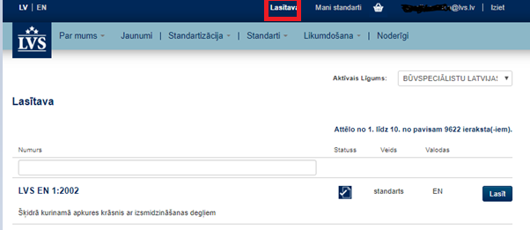
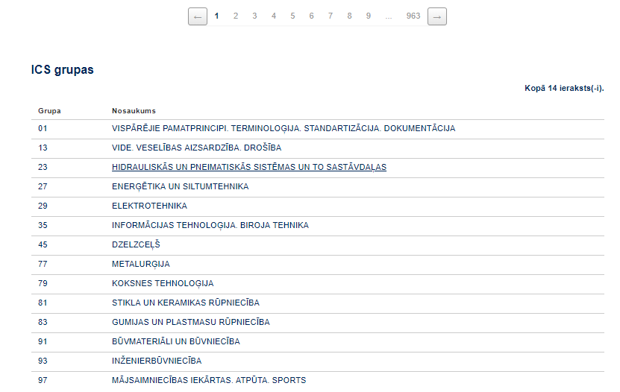
Notes:
Pakalpojuma cena – 400 EUR/gadā.

Slide 8
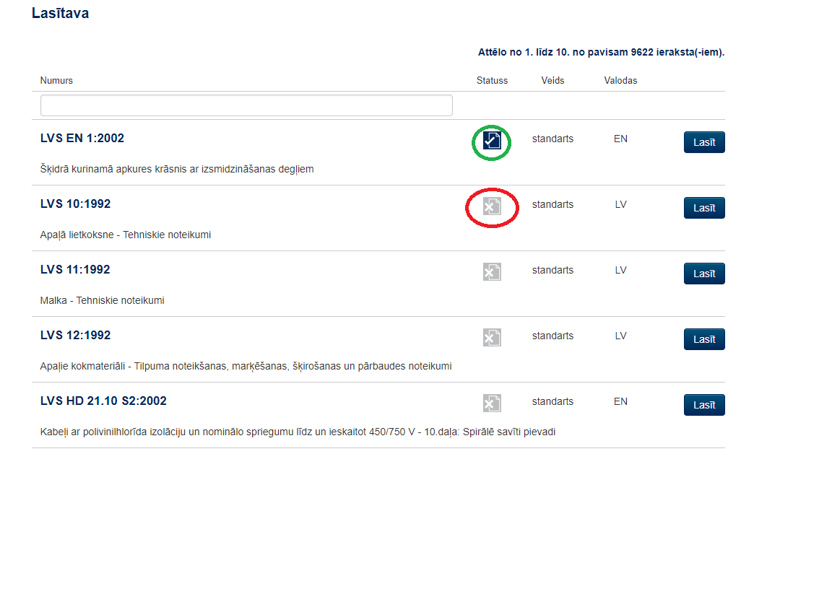
Meklēšana lasītavā

Slide 9
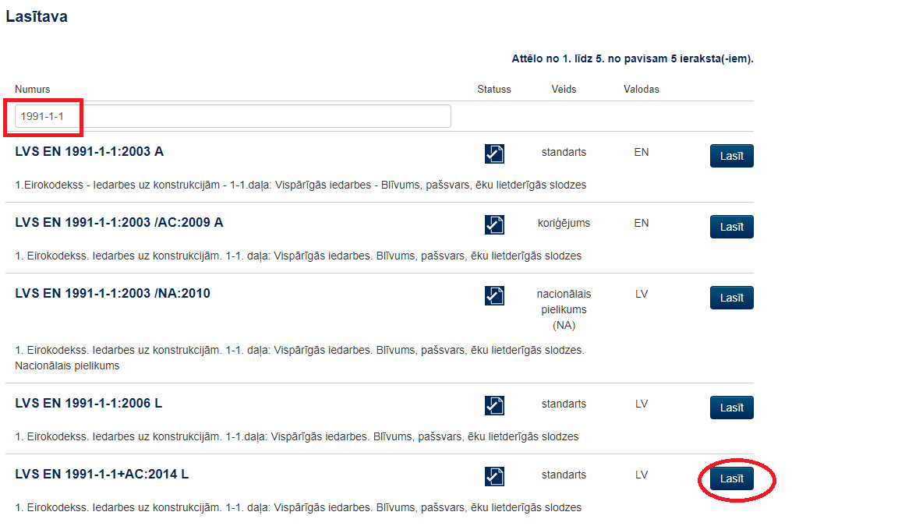
Meklēšana lasītavā pēc standarta numura (1)

Slide 10
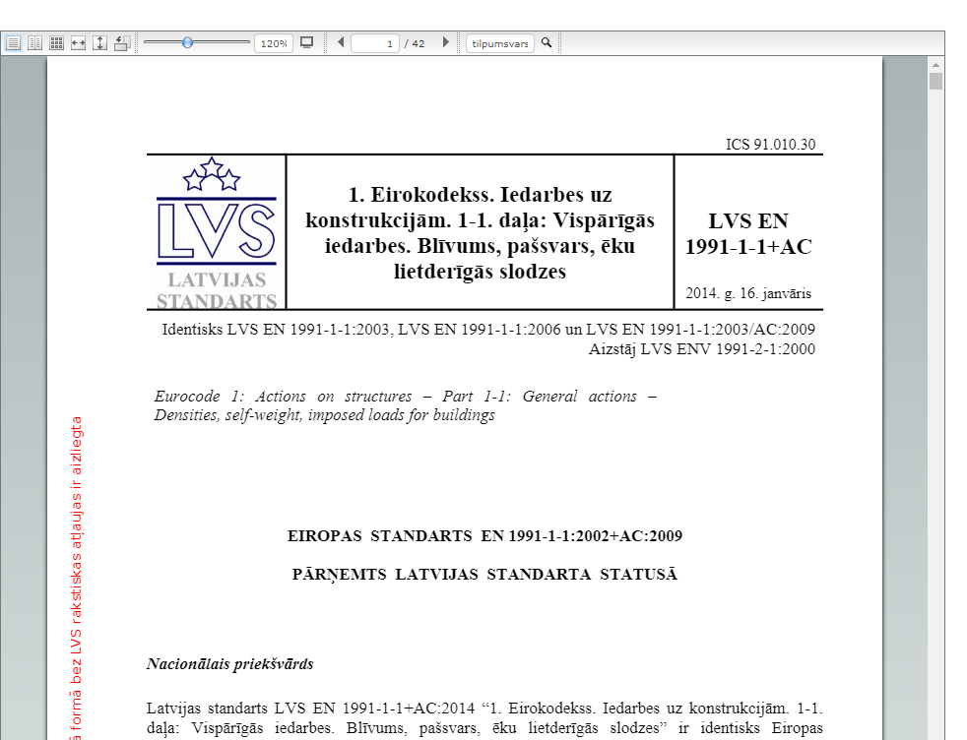
Meklēšana lasītavā pēc standarta numura (2)

Slide 11
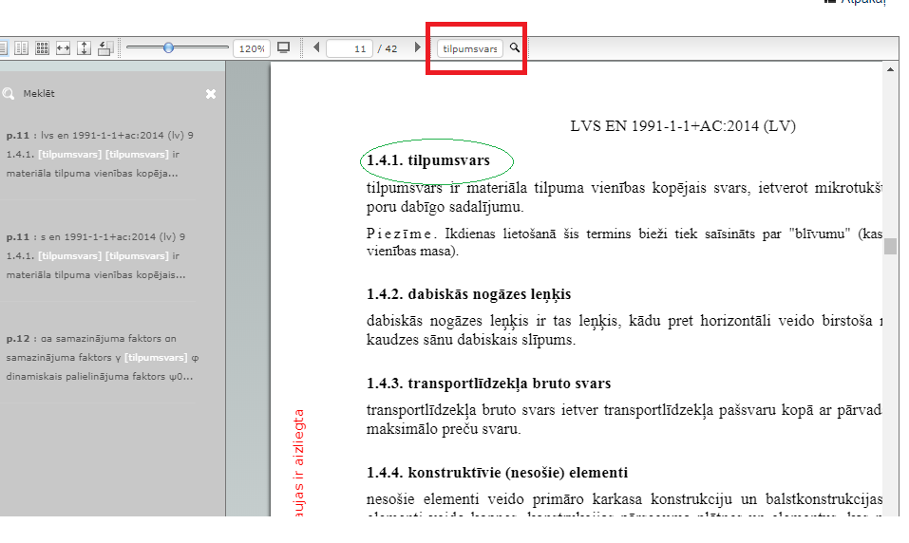
Meklēšana pēc vārda tekstā

Slide 12
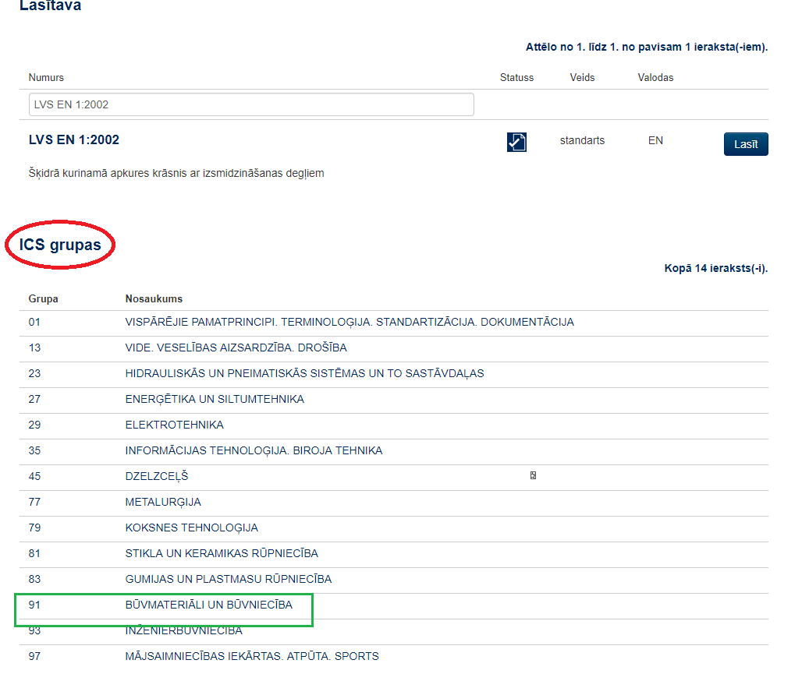
Meklēšana lasītavā – tematiskā (1)

Slide 13
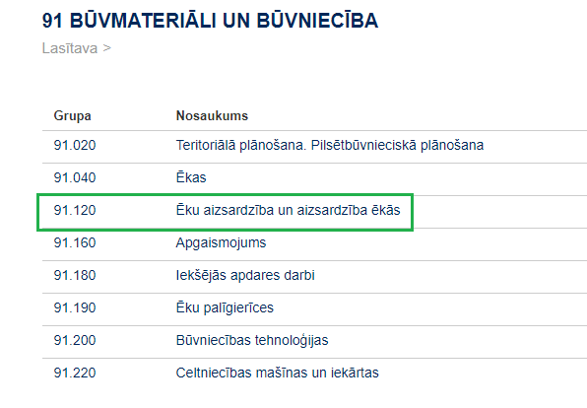
Meklēšana lasītavā – tematiskā (2)

Slide 14
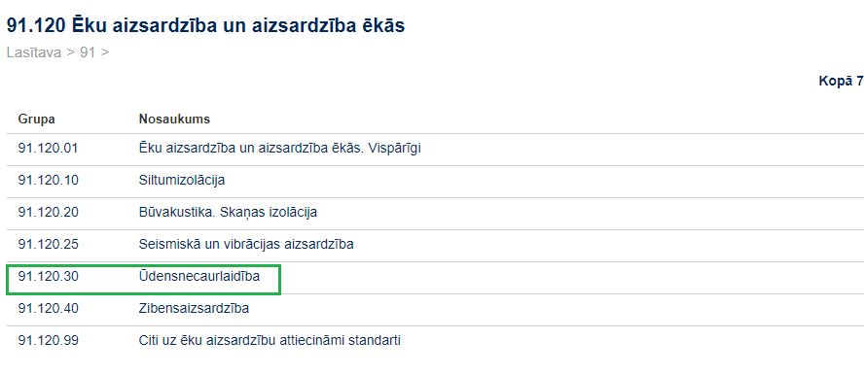
Meklēšana lasītavā – tematiskā (3)

Slide 15
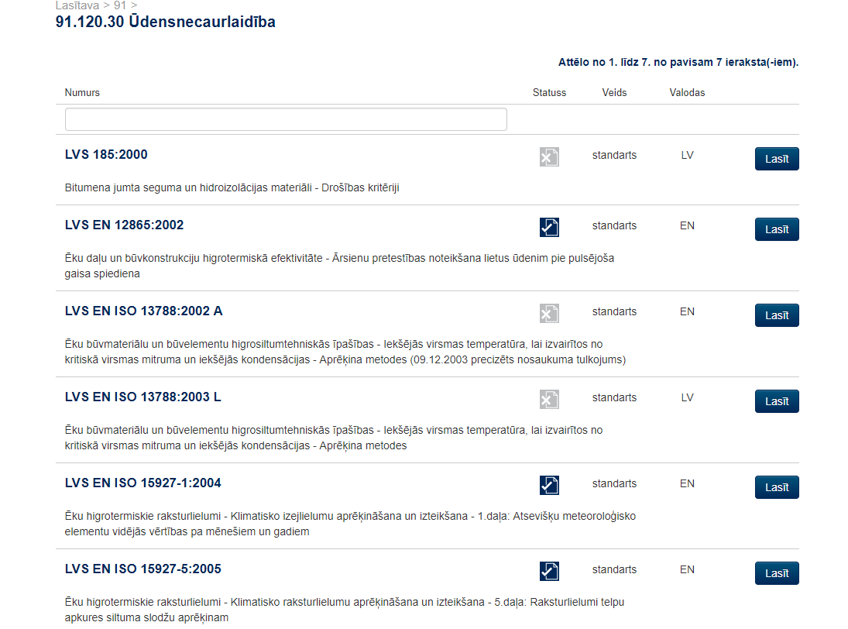
Meklēšana lasītavā – tematiskā (4)

Slide 16
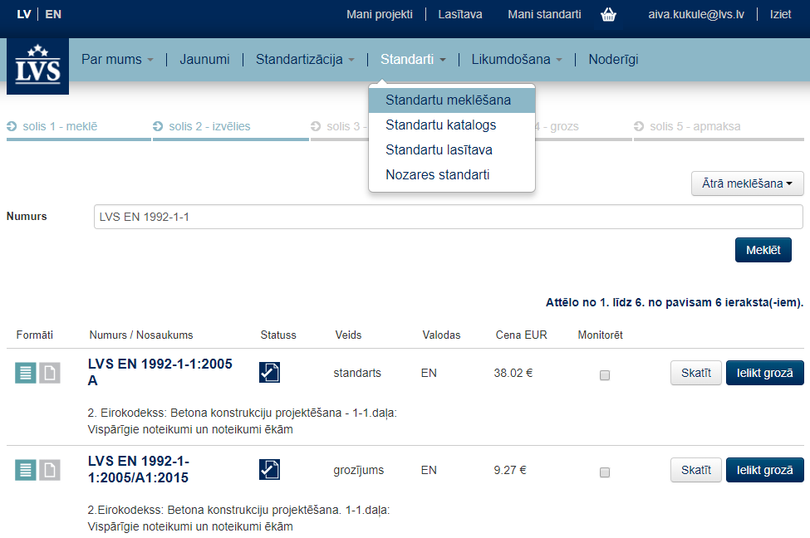
meklēšana vietnē – pēc numura

Slide 17
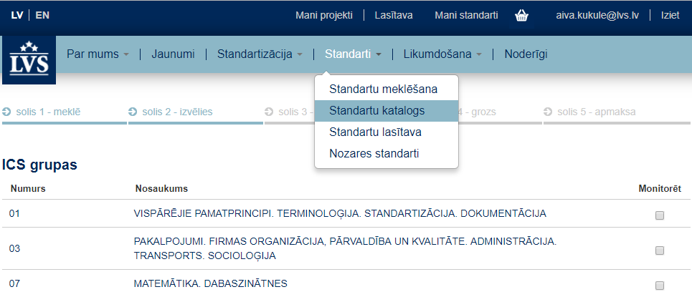
meklēšana vietnē - tematiskā (1)

Slide 18
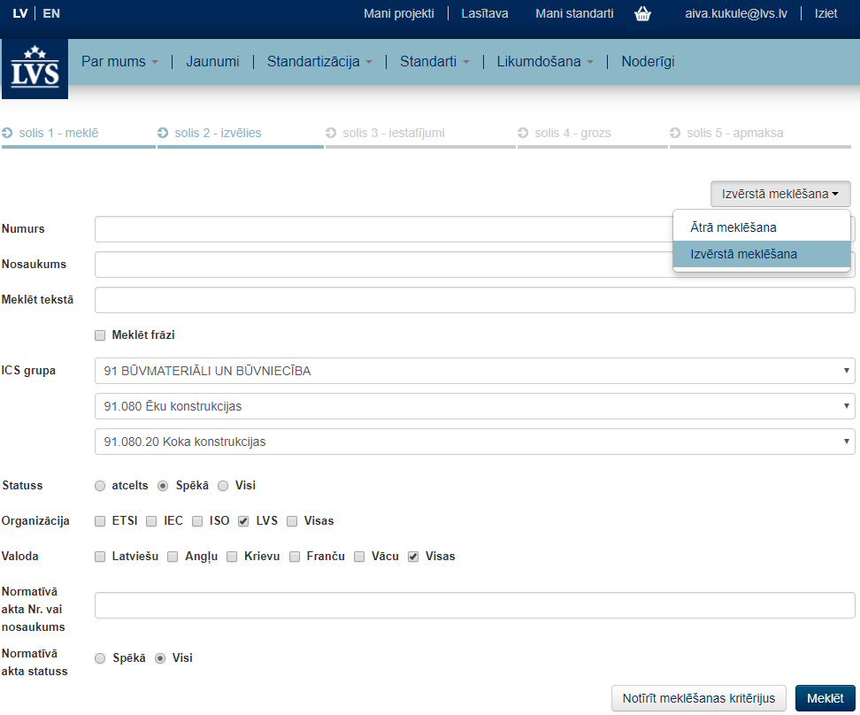
meklēšana vietnē - tematiskā (2)

Slide 19
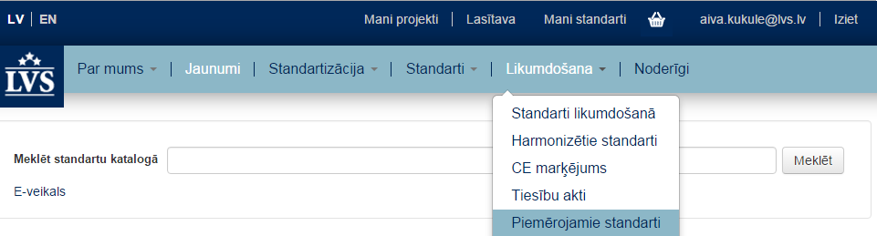
Piemērojamo standartu saraksti

Slide 20
Paldies par uzmanību!
www.lvs.lv
viedoklis.lvs.lv
standarti.lvs
lvs_lv

